Slide 1
Арт-технологии
30.03.2021

Slide 2
Арт-технологии
- это научно-педагогические технологии, основанные на интегративном применении различных видов искусства в образовательном процессе в целях эффективного воспитательного воздействия на личность учащегося»;
- это совокупность форм, методов и средств различных видов искусства, направленных на развитие творческого потенциала личности в образовательном процессе. Арт-технологии называют также художественно-творческими технологиями, подразумевая под ними совокупность знаний, умений, навыков и способов деятельности педагога или психолога, которые позволяют воздействовать на личность ребенка (подростка) средствами художественного творчества. В педагогическом контексте использования арт-технологий обычно говорят об арт-педагогике – обучении и воспитании средствами различных видов искусств;
- наиболее древняя естественная форма изменения эмоционального состояния, которой многие люди пользуются (осознанно или нет), чтобы снять психическое напряжение, успокоиться, сосредоточиться.

Slide 3
Арт-технологии
способствуют:
развитию эмоциональной и коммуникативной сферы;
сенсорному развитию;
развитию восприятия, произвольного внимания, воображения, речи, мелкой моторики, коммуникации;
формируют мотивационно-потребностную сторону продуктивной деятельности учащихся.

Slide 4
Применение арт-технологии в дошкольном образовании так и в начальной школе является наиболее эффективным, т.к. в младшем школьном возрасте тяга к спонтанной художественной творческой деятельности сильнее, чем в подростковом. Кроме того, наблюдения педагогов, психологов, физиологов показывают, что начальный период обучения в школе является наиболее трудным для школьников, т.к. требует от них определенную степень подготовленности как в физиологическом, так и в социальном плане. На уровне основного и среднего общего образования – используется с целью разнообразия форм учебной деятельности.

Slide 5
История
На важную роль искусства в работе с детьми и подростками указывали представители зарубежной педагогики Э. Сеген, Ж. Демор, О. Декроли, а также отечественные ученые Л. С. Выготский, А. И. Граборов, Е. А. Екжанова, Т.С. Комарова и др.
Современные исследователи - Медведева Е.А., Лебедева Л.Д., Гришина А.В., Ахмедова Э.М., Анисимов В. П., Левченко И.Ю., Комиссарова Л.Н., Добровольская Т.А., Донская Т.К., Сергеева Н.Ю., Афанасьева А.Б. (арт-технологии как средство диагностика креативности).
Психология - педагогика

Slide 6
Следует четко разграничивать понятие «арт-технологий» с понятием «арт-терапия». Они, конечно, имеют много общего, но пользуясь одними средствами, решают разные задачи. Арт-терапия направлена на психологическую коррекцию и лечение, в свою же очередь арт-технологии способствуют достижению целей и решению задач развития личности и ее образования.

Slide 7
Арт-технологии разрабатываются на основе комплекса ведущих идей идеи гуманизма, креативности, интегративности и рефлексивности задают ориентацию для практической деятельности педагога. Кроме того, они реализуются в процессе невербального общения, что важно и ценно для тех детей, которые не расположены к открытому общению, т.к. , напр., не очень хорошо говорят на русском языке, или эмоционально «зажатые» дети, которые не всегда могут словами выразить свои внутренние переживания.
Арт-технологии могут быть применены в условиях образовательного процесса (в практике преподавания чаще всего предметов гуманитарного и художественного циклов – литературы, музыки, изобразительного искусства, интегрированных уроков) и внеурочной деятельности обучающихся, в работе волонтеров и т.п.

Slide 8
ВАЖНО!!!
В современной педагогике арт-технологии выходят за рамки работы с детьми, имеющими проблемы, но в то же время не дублируют сферу художественного образования и эстетического воспитания. То есть, в содержание понятия «арт-технологии» не следует включать только специальное художественное обучение детей с проблемами, также не стоит сводить смысл арт-технологий к обучению навыкам рисования, а следует добавить формирование основ художественной культуры и социальную адаптацию личности средствами искусства.

Slide 9
Поскольку арт-технологии включают в себя средства и методы, способствующие более качественному и эффективному обучению и воспитанию, то их задачи включают в себя создание позитивного, мотивированного процесса обучения и воспитания, а также условий личностного развития. Решение этих задач возможно через осознание и активизацию жизненных ресурсов; развитие и активизация творческого потенциала; обучение навыкам саморегуляции; обучение коммуникативным навыкам; развитие сферы восприятия.
В арт-педагогике обучение технологическим приемам рассматривается как средство достижения педагогических задач. Освоение художественных приемов и технологий работы художественными материалами осуществляется через исследование возможностей этих материалов, иногда через игру с ними, через неожиданные комбинации и смешение техник. Умение обращаться с художественными материалами ведет к большей свободе, дает новый импульс развитию, стимулирует самовыражение.

Slide 10
Основная цель арт-технологии – создание условий для решения учебно-воспитательных задач на основе гармонизации внутреннего мира школьника, развития его личности.
Задачи арт-технологии (по М.В. Киселевой):
· актуализация и развитие творческих способностей учащихся;
· повышение самооценки и самосознания;
· развитие эмоционально-нравственного потенциала;
· формирование умения решать внутренние и групповые проблемы;
· формирование умения выражать эмоции;
· формирование умения разрешать конфликтные ситуации, снятие напряжения, релаксация;
· развитие коммуникативных навыков, навыков социальной поддержки и взаимного доверия.

Slide 11
В основе арт-технологии лежит техника активного воображения, которая предлагает учащимся возможность для самовыражения и самореализации через результаты своей творческой художественной деятельности.
Арт-технологии обладают большими коррекционными возможностями. Получение положительных психокоррекционных результатов позволяет достичь за счет следующих феноменов (по М.В. Киселевой):
· художественная творческая деятельность – это альтернативный «язык» выражения своих чувств и переживаний;
· повышение самооценки через усиление внимания к своим чувствам и переживаниям;
· сам процесс творчества, дающий возможность свободно выразить свои чувства, потребности и фантазии в виде продукта творчества (рисунок, сказка, скульптура, лепка и т.п.) и являющегося безопасным способом разрядки напряжения;
· возможность заново пережить внутренние конфликты прошлого в результате соприкосновения со своим бессознательным и общения с ним на символическом языке образов в условиях безопасного пространства и безусловной поддержке со стороны педагога;
· возникновение чувства внутреннего контроля и порядка, так как творчество приводит к необходимости организовать окружающее пространство;
· освоение новых форм опыта.

Slide 12
Виды и техники работы с учащимися
Изотерапия – терапия изобразительным искусством (рисованием). Изобразительное искусство – самый естественный для человека вид творчества. Оно позволяет человеку понять и выразить свои чувства, ощущения, представления об окружающем мире. Кроме того, рисование помогает развивать мелкую моторику рук, чувственно-двигательную координацию.
Сказкотерапия – это терапевтическое воздействие на ребенка с использованием материалов сказок, направленное на развитие творческих способностей учащихся, расширения их сознания, совершенствования взаимодействия с окружающим миром.
Музыкотерапия – использование музыкального материала для коррекции учащихся.
Танцевальная терапия – это интеграция эмоционального и физического состояния ребенка с помощью танца.

Slide 13
Виды и техники работы с учащимися
Фототерапия – это терапевтическое применение фотографий и слайдой для решения психологических проблем, для развития и гармонизации личности учащихся.
Фототерапия основывается на создании или восприятии фотографических образов и дополняется другим видами творческой деятельности (изобразительное искусство, танец и т.д.).
Вариантом задания при фототерапии может служить просмотр слайдов по определенной теме с последующим выражением своего отношения к просмотренному через рисунок или танец.
Куклотерапия – это терапия, которая основывается на использовании кукол как основного терапевтического средства.
Куклотерапия помогает ребенку развить коммуникативные навыки, выплеснуть свои негативные эмоции. Куклотерапия предоставляет ребенку своеобразную психологическую защиту, позволяет спрятаться за ролью.
Коллажирование – создание коллажа на определенную тему.
Театрализация и инсценирование.

Slide 14
Арт-технология предлагает различные формы работы с обучающимися. По количеству участников выделяют индивидуальную, групповую, коллективную формы, по степени активности участников – пассивную, активную, смешанную формы работы с учащимися.
Пассивная форма работы основывается на том, что ученик использует художественные произведения, созданные другими людьми. Это могут быть музыкальные произведения, картины, книги.
Активная форма предполагает создание учащимися своих собственных произведений: рисунков, скульптур, танцев.
Смешанная форма используется, когда ученик прибегает к произведениям искусства (сказки, картины, скульптуры и т.п.) для создания своих собственных продуктов творчества.

Slide 15
Арт-технология предполагает широкий спектр различных материалов для обеспечения творческого процесса учащихся. Это:
· краски, карандаши, мелки, фломастеры, пластилин;
· бумага, открытки, текстиль, газеты;
· природный материал – кора, листья, семена, цветы, камешки;
· глина, дерево, песок, тесто;
· кисти, ножницы, нитки, иголки, клей;
· фотографии, слайды;
· музыкальные инструменты, диски с музыкой и многое другое.

Slide 16
Этапы проектирования занятия с использованием арт-технологии
1) диагностический этап ;
2) организационный этап;
3) деятельностный этап;
4) этап рефлексии.

Slide 17
Примеры заданий (сказки)
1. Рисование по сюжету сказки. Учащимся предлагается в виде рисунка изобразить чувства, ассоциации, которые возникли у них после прочтения сказки.
2. Разыгрывание сценок. Учащимся предлагается проиграть значимый, узловой эпизод из сказки или всю сказку целиком.
3. Дописывание, переписывание, сочинение сказки. Учащимся предлагается придумать, додумать определенный эпизод из выбранной учителем сказки или сочинить свою собственную сказку по мотивам уже прочитанной.

Slide 18
Примеры заданий (музыка)
4. «Дирижер». Ребенку предлагается продирижировать под музыку. Это увеличивает заинтересованность и вовлеченность в процесс восприятия музыки.
5. «Спонтанное рисование под музыку». Детям предлагается рисовать все, что они захотят, пока звучит музыка. Свои ассоциации учащиеся изображают на бумаге, используя карандаши, краски, мелки. Желательно для этого задания использовать яркую, эмоциональную музыку.

Slide 19
Примеры заданий (танцы)
6. Группа выстраивается в цепочку (по аналогии как в игру в паровозик). Учитель включает музыку. Первый ученик из цепочки (ведущий) начинает двигаться под музыку, остальные повторять движения, которые показывает им ведущий. Через некоторое время музыка прекращается и ведущий меняется местами с последним учеником из цепочки, становясь, таким образом, ведомым.
7. Группа встает в круг. Выбирается один из учеников, которому предлагается встать в круг и станцевать два танца: первый на тему «Какой я есть на самом деле», второй – «Каким бы я хотел быть». Затем в круг выходит второй ученик и так далее. После выполнения этого задания ученикам предлагается ответить на такие вопросы: - «Как вы себя чувствовали, когда смотрели танец, и когда танцевали?», - «В чем заключается отличие первого танца от второго?» В качестве домашнего задания можно предложить учащимся изобразить свои впечатления от танцев на бумаге.

Slide 20
Основные виды арт-уроков
1) театрализованный урок, в том числе театр экспромта,
2) урок-психодрама (учащиеся разыгрывают сценки из собственной жизни. Сценарий может быть написан вместе с учащимися, например, о том, как они учат уроки или пишут сочинение. На таких уроках возникает критическое самопознание, коррекция личного опыта и поведения),
3) урок имитационного моделирования (позволяет проиграть ситуации, максимально приближенные к реальным условиям жизни = ролевые игры, напр., «поведения» чисел в математике),
4) урок диалога культур,
5) заочные путешествия (путешествие во временные эпохи, как путешествие пространственное, как путешествие с целью выполнения определенной познавательной задачи. ),
6) уроки предметного рисования,
7) учебные игры.

Slide 21
варианты
арт-уроков
построение на одном
виде искусства,
когда по законам жанра
действуют
и учитель, и ученики;
включение элементов
искусства
как средств деятельности
учителя;
использование отдельных
элементов
различных жанров и видов
искусств как способов
организации познавательной
деятельности детей.

Slide 22
Пример «Музыка – литература»
5 класс, тема урока «Г.В. Свиридов. Музыкальные иллюстрации к повести Пушкина «Метель»
Художественное прочтение отрывка из повести А.С. Пушкина «Метель» с элементами театрализации позволяет ребятам глубже окунуться в текст Пушкина, прочувствовать эмоциональную связь с музыкальными произведениями Георгия Васильевича Свиридова.

Slide 23
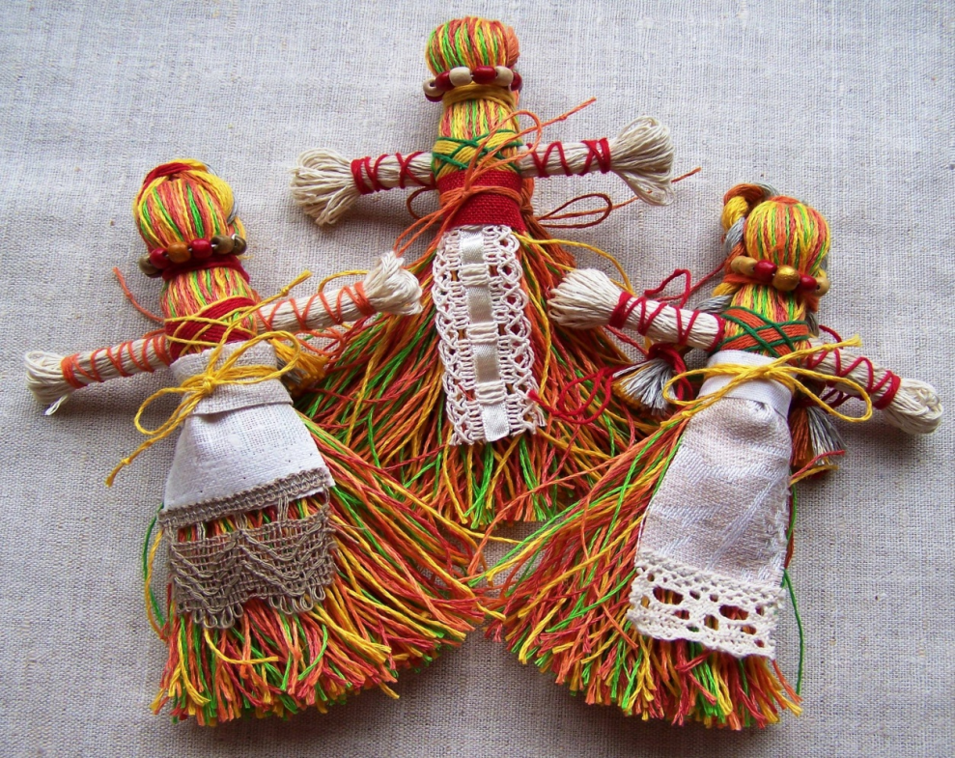
Пример: «Физкультура», физминутки на уроках
При включении музыки общий положительный настрой
Пример: урок окружающего мира
Раздел «Дом как мир». Обряды и традиции. Куклотерапия (создание оберегов)

Slide 24
Иностранные языки
Использование песен, как одного из видов арт-технологий, на уроках иностранного языка способствуют формированию не только лингвистической компетенции учащихся, но и страноведческой, а также развивает навыки произношения. Кроме того, содержание текстов песен и стихотворений способствуют расширению активного запаса слов. Например, рождественские и пасхальные песни помогают расширению знаний о традициях и обычаях страны изучаемого языка.
Использование пословиц и поговорок в качестве фонетической зарядки содействует закреплению грамматического материала, в частности синтаксического строя сложного предложения, что вызывает у учащихся наибольшее количество трудностей.
Инсценировка песен, стихов, небольших произведений.

Slide 25
Амёба обыкновенная (ЛЕПКА)
Царство: животные Подцарство: одноклеточные
Тип: корненожки Род: амёбы
К подцарству Одноклеточные относятся животные, тело которых состоит всего из одной клетки, большей частью микроскопического размера, но со всеми присущими организму функциями. В физиологическом отношении эта клетка представляет целый самостоятельный организм.
Простейшее живёт в воде. Это может быть и вода озера, и капля росы, и влага почвы, и даже вода внутри нас. Поверхность тела их очень нежная и без воды моментально высыхает. Внешне амёба похожа на сероватый студенистый комочек (0,2-05 мм), не имеющий постоянной формы.
Амёба «перетекает» по дну. На теле постоянно образуются меняющие свою форму выросты — псевдоподии (ложноножки).

Slide 26
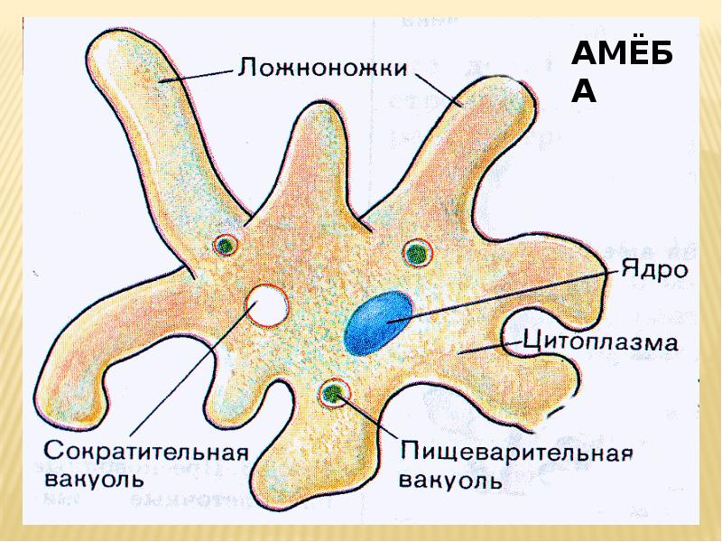
амёба

Slide 27
Передвигаясь, амёба наталкивается на одноклеточные водоросли, бактерии, мелкие одноклеточные, «обтекает» их и включает в цитоплазму, образуя пищеварительную вакуоль.
Ферменты, расщепляющие белки, углеводы и липиды, поступают внутрь пищеварительной вакуоли, и происходит внутриклеточное пищеварение. Пища переваривается и всасывается в цитоплазму. Способ захвата пищи с помощью ложных ножек называется фагоцитозом.
Пищеварительная вакуоль подходит к клеточной мембране и открывается наружу, чтобы непереваренные остатки выбросить наружу в любом участке тела. Жидкость поступает в тело амёбы по образующимся тонким трубковидным каналам, путём пиноцитоза. Откачиванием лишней воды из организма занимаются сократительные вакуоли. Они постепенно наполняются, а раз в 5-10 минут резко сокращаются и выталкивают воду наружу. Вакуоли могут возникать в любой части клетки.

Slide 28
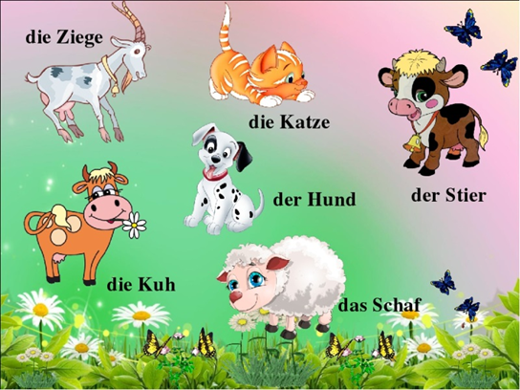
Thema: Haustiere

Slide 29



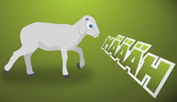

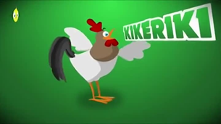



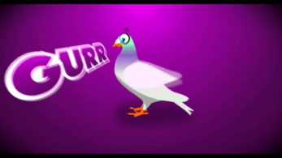

Thema: Haustiere
das Küken
die Henne
der Gockel
die Pute
die Taube
die Katze
der Hund
das Schaf
die Ziege
die Kuh
der Stier

